Slide 1

Das Abendmahl
Holy Communion
مراسم عِشاءِ ربّانی (شام آخر و یا نام و شراب هم نامیده می شود)
عشاء الرب (مائدة الرب)
Herzlich Willkommen
zum Glaubenskurs
„Christlicher Glaube
im Gespräch“
zur Vorbereitung der Taufe
Ein Glaubenskurs mit Menschen verschiedener Sprache und Herkunft.
Christlicher Glaube im Gespräch
Christian Faith Explored
گفتاری در باب ایمان مسیحی
يحي ِسلما ِنايملإا ِْف ْسورُ

Slide 2
Das Abendmahl
Holy Communion
مراسم عِشاءِ ربّانی (شام آخر و یا نام و شراب هم نامیده می شود)
عشاء الرب (مائدة الرب)
Welcome
to the faith course
"Christian Faith Explored"
for baptism preparation
A faith course with people of various languages and origins.
Christlicher Glaube im Gespräch
Christian Faith Explored
گفتاری در باب ایمان مسیحی
يحي ِسلما ِنايملإا ِْف ْسورُ

Slide 3
Das Abendmahl
Holy Communion
مراسم عِشاءِ ربّانی (شام آخر و یا نام و شراب هم نامیده می شود)
عشاء الرب (مائدة الرب)
به جلسات آموزش ایمان مسیحی
با عنوان "گفتاری در باب ایمان مسیحی"،
خوش آمدید
جهت آماده سازیِ مراسمِ غسل تعمید
Christlicher Glaube im Gespräch
Christian Faith Explored
گفتاری در باب ایمان مسیحی
يحي ِسلما ِنايملإا ِْف ْسورُ

Slide 4
Das Abendmahl
Holy Communion
مراسم عِشاءِ ربّانی (شام آخر و یا نام و شراب هم نامیده می شود)
عشاء الرب (مائدة الرب)
أهلاً ومرحباً بكم
في دورة الإيمان
دروس في الإيمان المسيحي
دورة تحضيرية للمعمودية
Christlicher Glaube im Gespräch
Christian Faith Explored
گفتاری در باب ایمان مسیحی
يحي ِسلما ِنايملإا ِْف ْسورُ

Slide 5
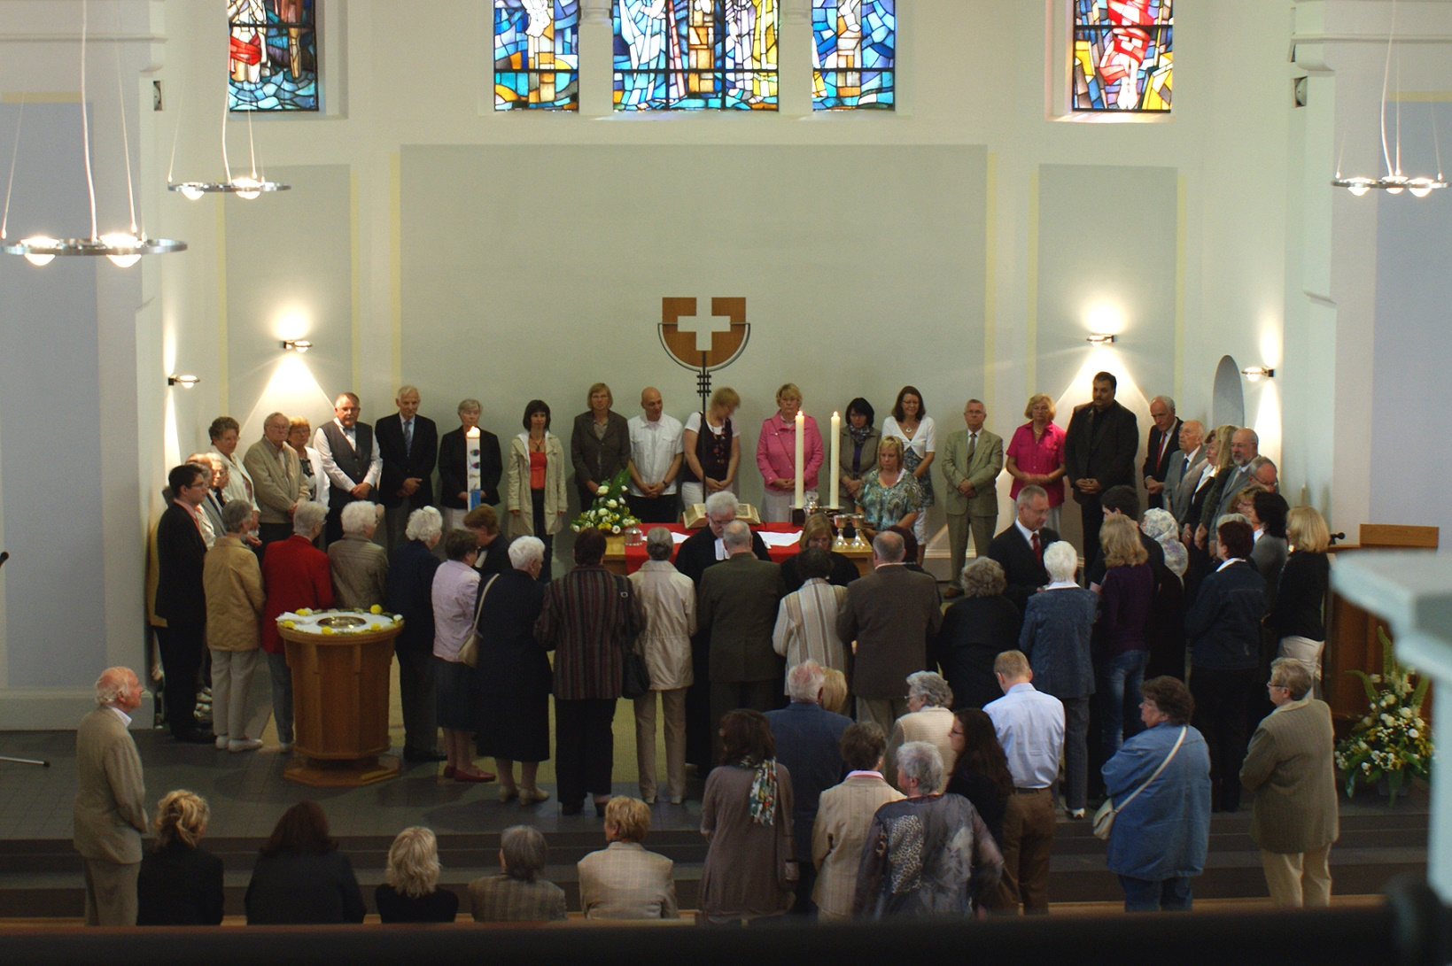
Das Abendmahl
Holy Communion
مراسم عِشاءِ ربّانی (شام آخر و یا نام و شراب هم نامیده می شود)
عشاء الرب (مائدة الرب)
Christlicher Glaube im Gespräch
Christian Faith Explored
گفتاری در باب ایمان مسیحی
يحي ِسلما ِنايملإا ِْف ْسورُ

Slide 6
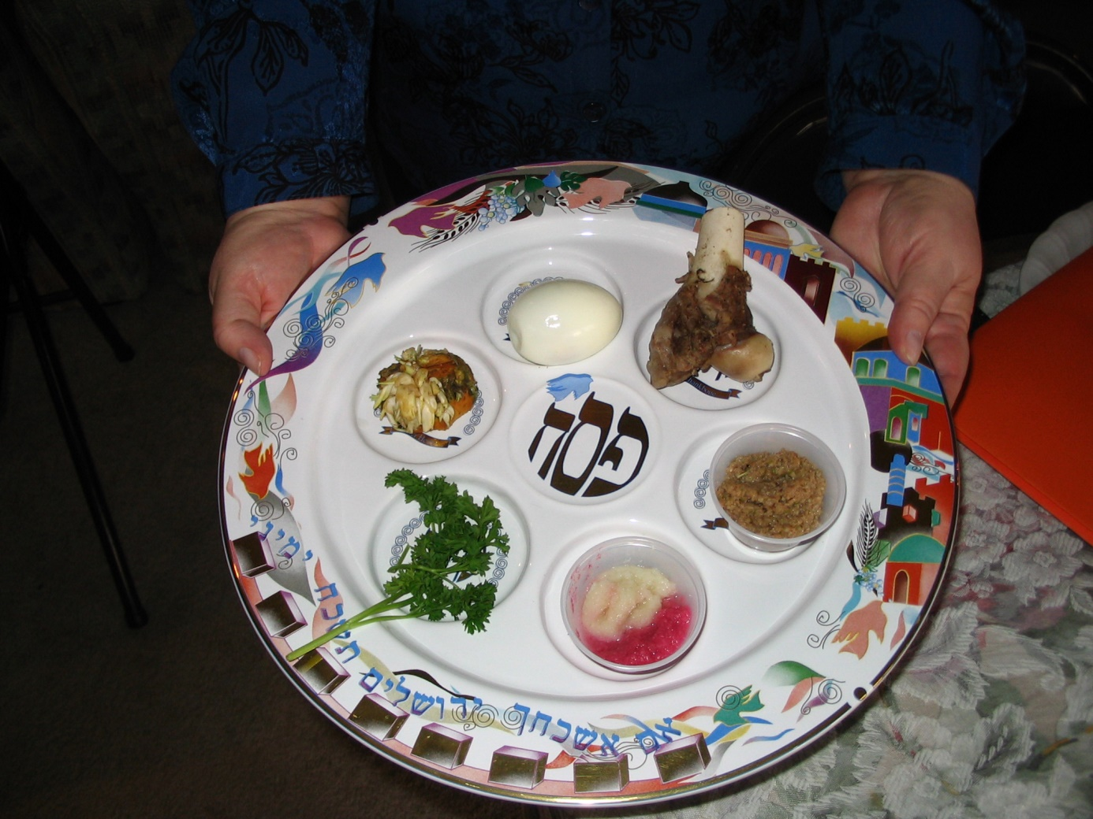
Das Abendmahl
Holy Communion
مراسم عِشاءِ ربّانی (شام آخر و یا نام و شراب هم نامیده می شود)
عشاء الرب (مائدة الرب)
Christlicher Glaube im Gespräch
Christian Faith Explored
گفتاری در باب ایمان مسیحی
يحي ِسلما ِنايملإا ِْف ْسورُ

Slide 7
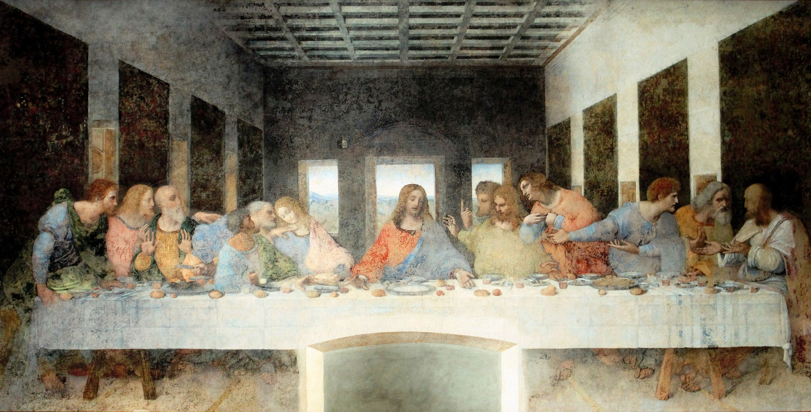
Das Abendmahl
Holy Communion
مراسم عِشاءِ ربّانی (شام آخر و یا نام و شراب هم نامیده می شود)
عشاء الرب (مائدة الرب)
Christlicher Glaube im Gespräch
Christian Faith Explored
گفتاری در باب ایمان مسیحی
يحي ِسلما ِنايملإا ِْف ْسورُ

Slide 8
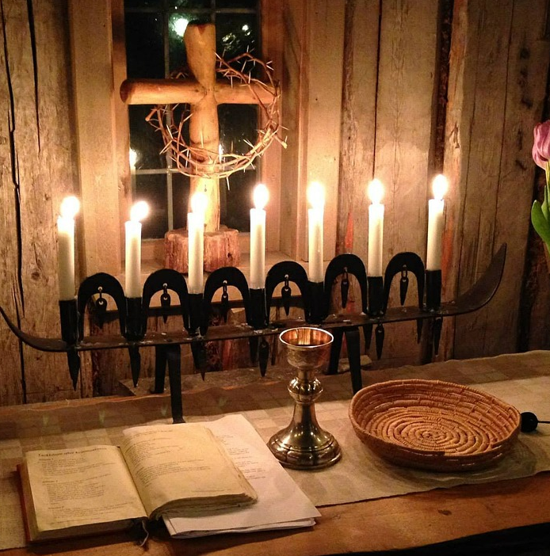
Das Abendmahl
Holy Communion
مراسم عِشاءِ ربّانی (شام آخر و یا نام و شراب هم نامیده می شود)
عشاء الرب (مائدة الرب)
Christlicher Glaube im Gespräch
Christian Faith Explored
گفتاری در باب ایمان مسیحی
يحي ِسلما ِنايملإا ِْف ْسورُ

Slide 9

Das Abendmahl
Holy Communion
مراسم عِشاءِ ربّانی (شام آخر و یا نام و شراب هم نامیده می شود)
عشاء الرب (مائدة الرب)
Weitere Informationen zum Kurs:
http://www.glaubenskurs-interkulturell.de
Christlicher Glaube im Gespräch
Christian Faith Explored
گفتاری در باب ایمان مسیحی
يحي ِسلما ِنايملإا ِْف ْسورُ

